Slide 1
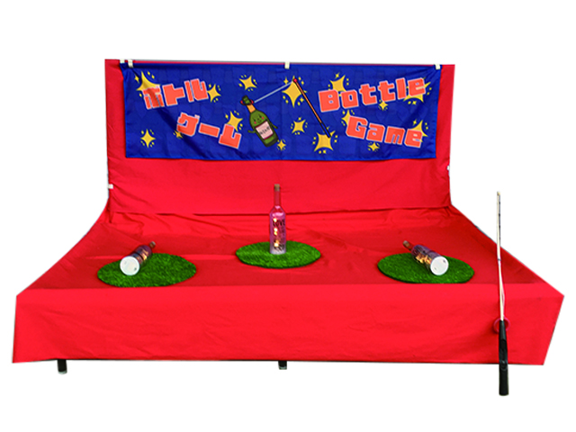
ボトルゲーム
ボトルを起こすゲーム！
ボトルを起こしてください。
意外と難しいです。
サイズ：W1.8×D0.9×H1.0ｍ
対応人員：1名
運営要員：1名

